Slide 1






文艺~~
勤奋
温柔。。
坚强！！
灵活！！
我是4号舒文芳 大家要多多支持~~

Slide 2
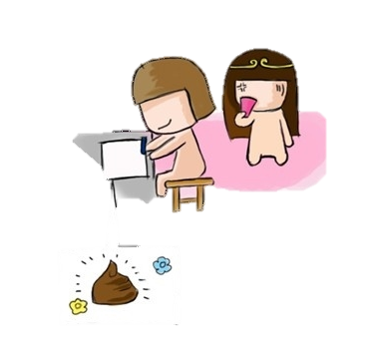
啊！！文芳，你还在学习！！
其实我是在画画~~

Slide 3
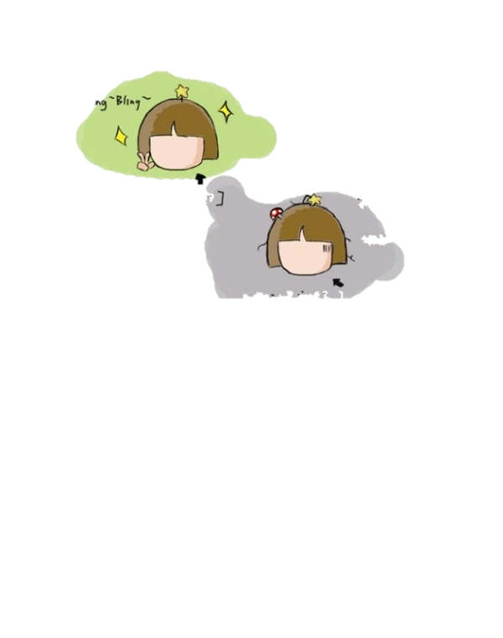
[人前的我是这样的~~~]
[实际的我是这样的。。。]

Slide 4
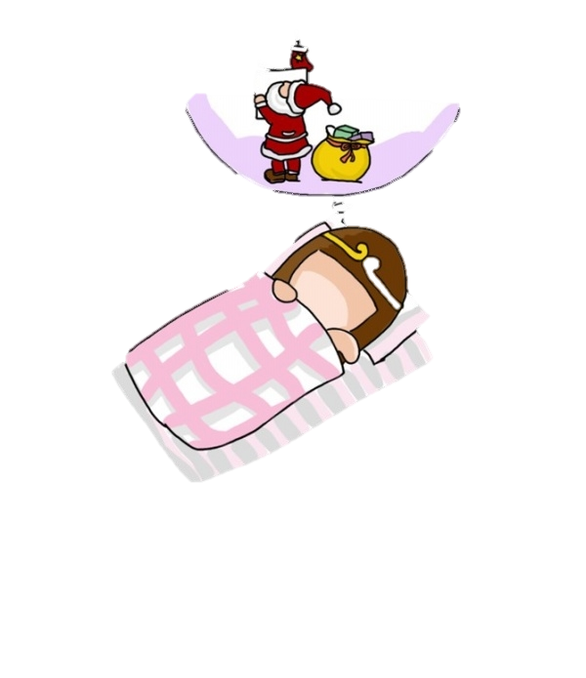
沉浸于精神世界~~
杜甫诗集

Slide 5
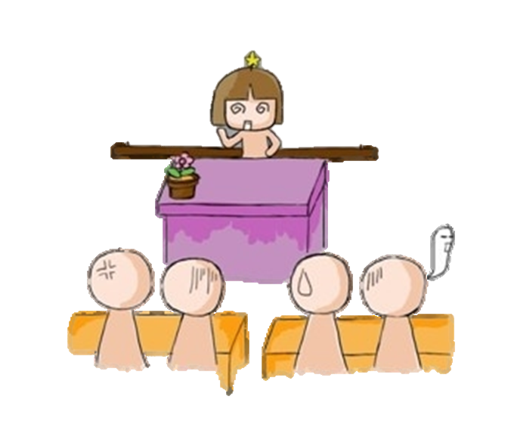
告诉你们一个独家新闻：刘翔和冬日娜结婚了！！
爱八卦、爱分享的孩子。。。

Slide 6


其实我最喜欢的
还是睡觉~~

Slide 7

大家一定要支持4号！
听到没有！！

